Slide 1
Geometria analitica nello spazio
Sintesi

Slide 2
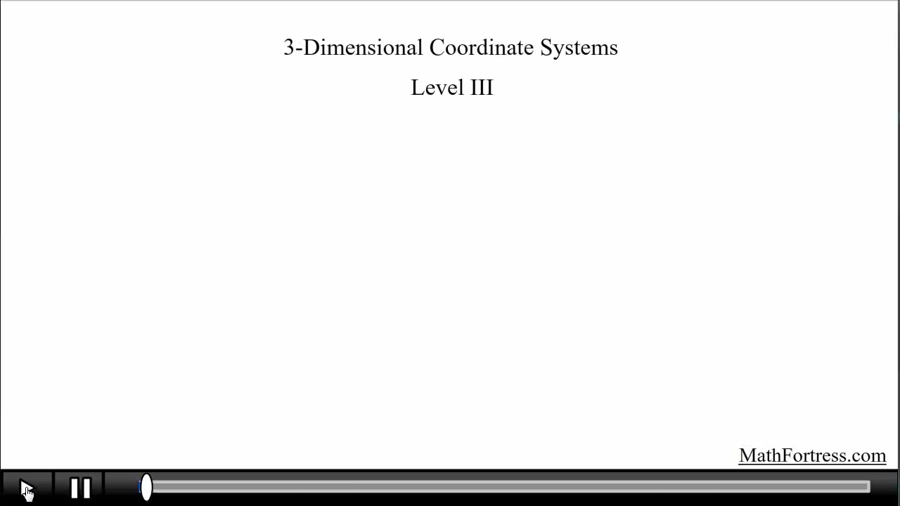
Un video per sintetizzare quello che hai appreso finora

Slide 3
Geometria analitica nello spazio
Approfondimenti

Slide 4
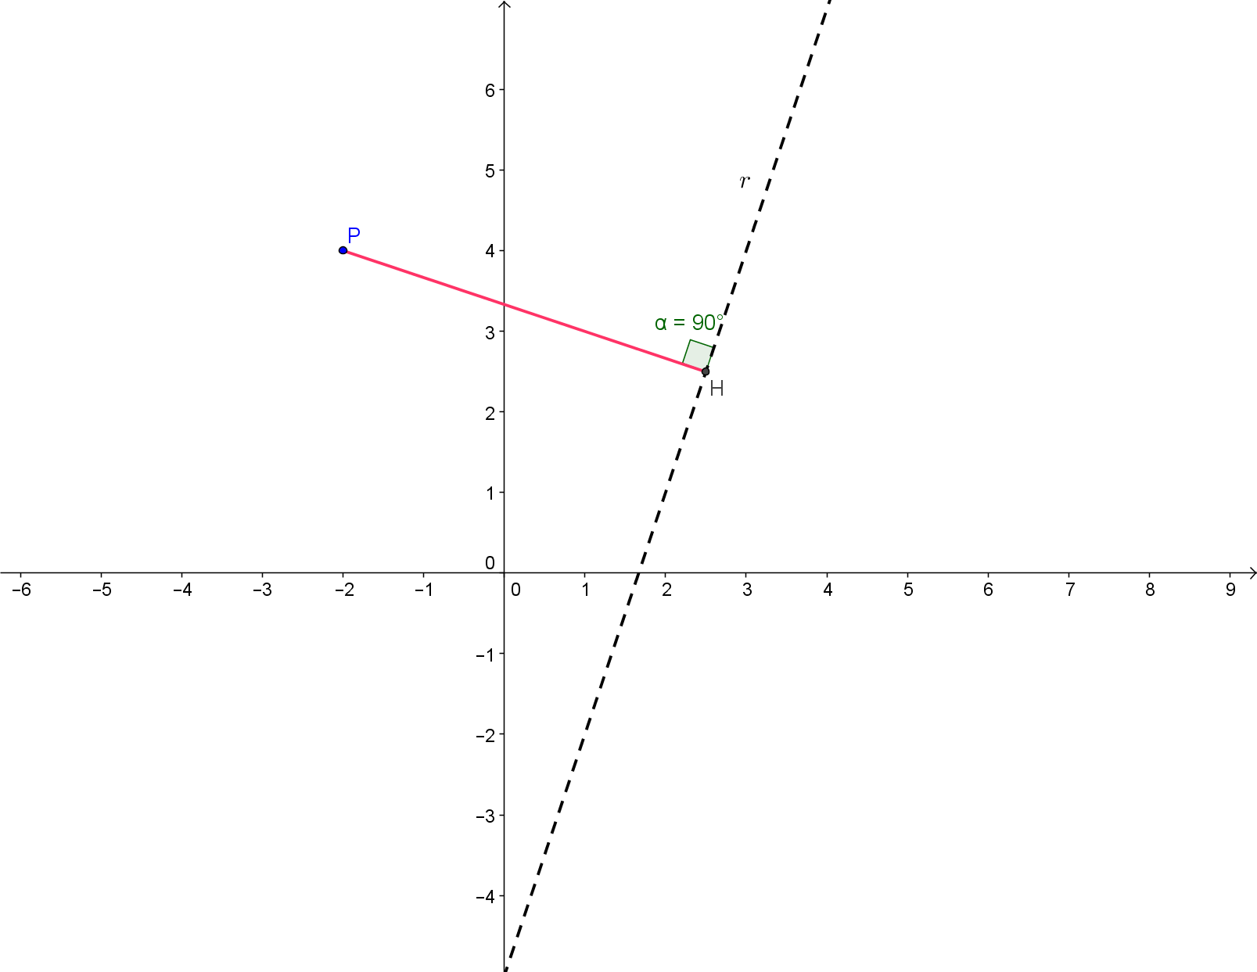
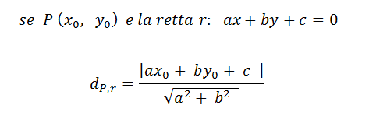
Ancora distanze …
Nel piano: punto - retta

Slide 5
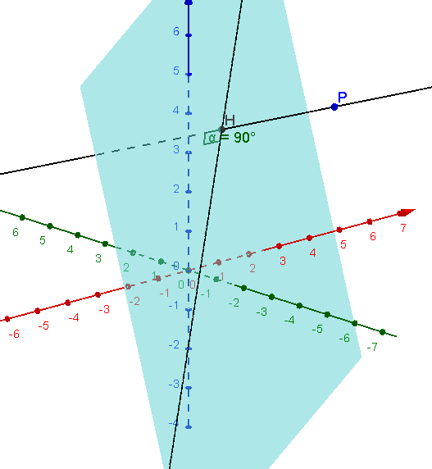
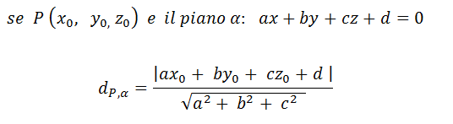
Ancora distanze …
Nello spazio: punto - piano

Slide 6
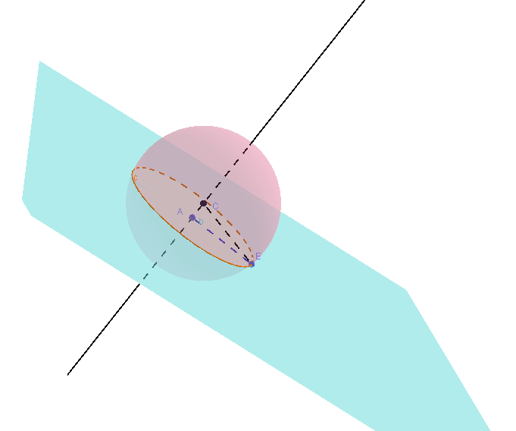
Intersezione sfera - piano
L’intersezione di una sfera S di centro C e raggio R con un piano α è una circonferenza γ
Per determinare raggio r e centro A di γ occorre tener presente che:
la retta per C e perpendicolare ad α, passa per A
CA è la distanza di C dal piano α.

Slide 7
Piano e vettore normale in fisica

Slide 8
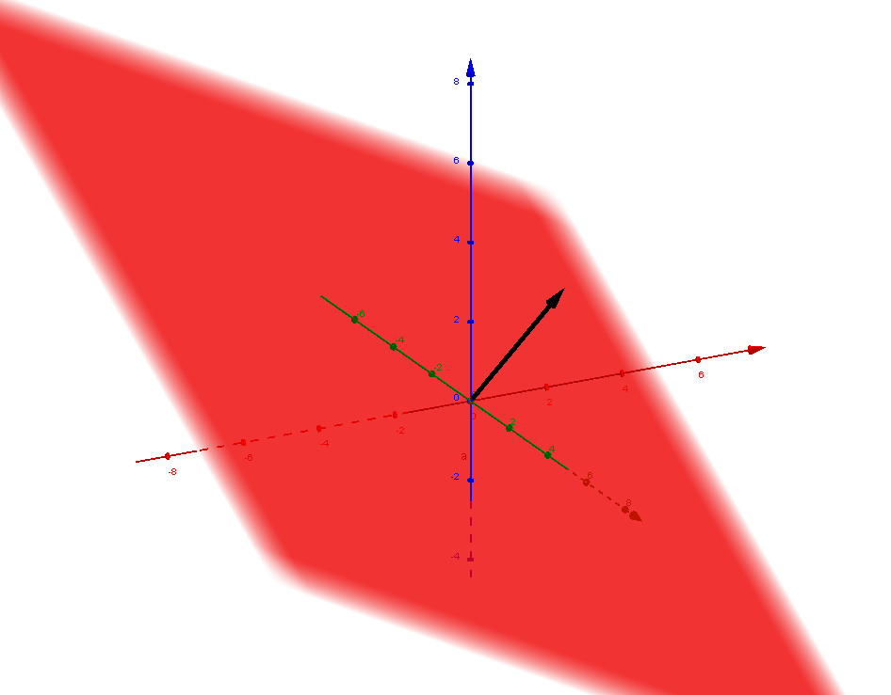
Piano e vettore normale in geometria analitica
In geometria analitica dello spazio ogni piano α è caratterizzato dal vettore normale v, che è perpendicolare ad α.

Slide 9
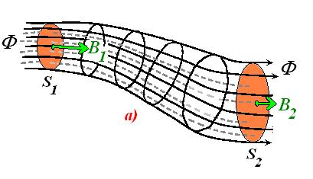
Piano e vettore normale in fisica
Il vettore v perpendicolare al piano α è molto importante in fisica, quando si parla di flusso di un vettore attraverso una superficie. Il concetto viene introdotto nella teoria dei fluidi perché legato alla quantità di fluido che passa attraverso la sezione di un condotto.

Slide 10
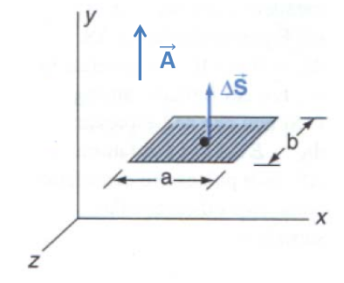

Il flusso di un vettore
Il flusso di un campo vettoriale A è una grandezza scalare legata al campo e alla superficie S rispetto alla quale viene calcolato. Per calcolare il flusso Φ:
introduco un vettore superficie ∆S con modulo uguale all'area della superficie S e direzione perpendicolare ad S;
calcolo il prodotto scalare dei vettori A e ΔS.

Slide 11
Problemi riassuntivi
Per completare la tua preparazione lavora con la scheda di problemi ed esercizi

